Slide 1
Paginación-Segmentación
Emely Arráiz
Ene-Mar 08
Fundamentos
Translación de Direcciones
Tabla de páginas
Segmentación

Slide 2
Fundamentos
Es posible que un proceso NO esté continuo en memoria.
La memoria física divida en bloques de tamaño fijo llamados FRAMES. Potencia de 2. entre 2^9=512 y 2^13= 8192 bytes
Memoria lógica divida en bloques del mismo tamaño llamados PAGES.
Necesario manejar información de los frames libres.
Para correr un programa de n páginas , es necesario encontrar n frames libres y cargar el programa .
Set up la tabla de páginas para la traducción de las direcciones lógicas a físicas.
Fragmentación interna.

Slide 3
Fundamentos
Las direcciones lógicas son dividas en:
  Page number (p): usada como índice en la tabla de páginas. Cada entrada en la tabla contiene la dirección base en la memoria física de cada página.
  Page offset (d): contiene el desplazamiento dentro de la página, que combinada con la base devuelve la dirección física.
Un espacio de direc. Lógicas 2^{m} y tamaño de páginas 2^{n} .

Slide 4
Paginación
0
1
Pag0
Pag0
0
1
2
Pag2
Pag1
1
4
2
2
3
Pag2
Tabla de
Pagina
4
Pag1
Memoria Lógica
Memoria Física

Slide 5
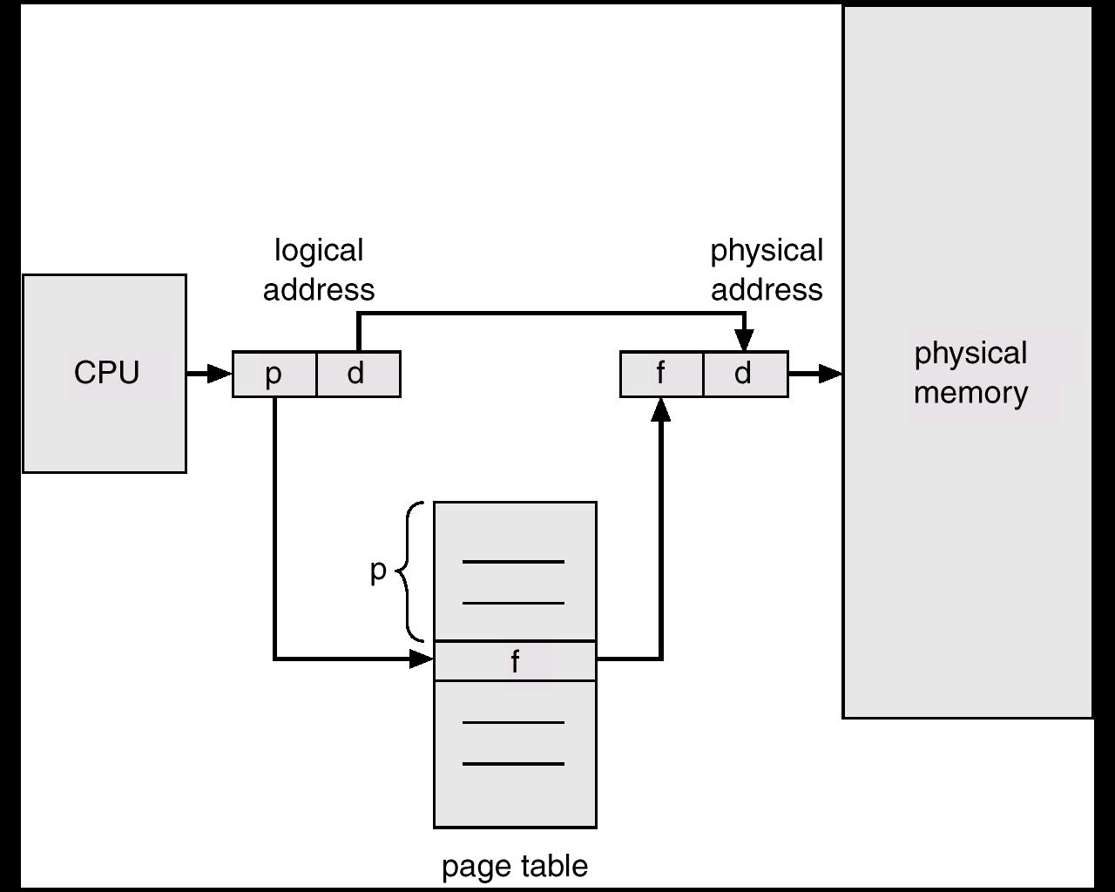
Translación

Slide 6
Tabla Página
Donde está la Tabla de Página?
  Memoria
Como encontrar la Tabla de Página?
  Un registro guarda el apuntador (dirección) de la tabla de página. RBTP (PTBR) = registro base de la tabla de página.
De que tamaño es la Tabla de Página?
  Un registro contiene el tamaño de la tabla de página . RLTP (PTLR)= registro que contiene la información

Slide 7
Translación
Virtual Address
p
d
Frame #
d
Register
PTBR
Tabla de Paginas
d
Page
Frame
+
Frame #
Memoria

Slide 8
Tabla Página
Cuantos Accesos a memoria ?
  Dos accesos. Uno a la tabla de páginas y el otro a la instrucción o dato. TAE (tiempo de acceso efetivo)= 2 m. Donde m es el tiempo acceso a memoria
Como resolvemos el problema de tiempo?
  Usando un hardware especial llamado Registros Asociativos o TLBs (Translation Look-aside Buffers)‏

Slide 9
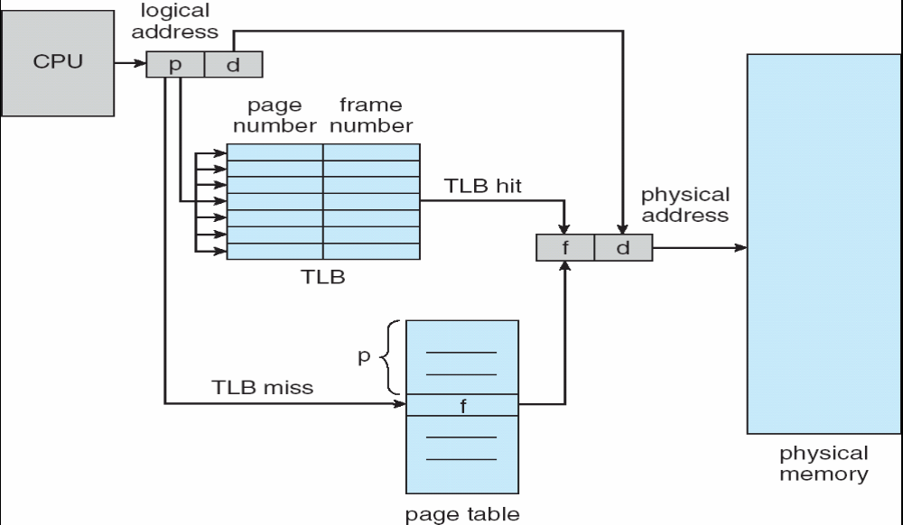
Registro Asociativo

Slide 10
Registros Asociativos
TAE (tiempo de acceso efectivo)?
  Hit tasa: Sea p el porcentaje de veces que una página es encontrada en los registros asociativos.
  Tiempo de acceso a los registros asociativos m_{a}
  Tiempo de acceso a memoria m
TAE = (m + m_{a})p + ( 2m + m_{a})(1 - p)‏

Slide 11
Registro Asociativo
La búsqueda en los registros asociativos es hecha en paralelo.
# pagina
# frame
Si la dir. está en la memoria asociativa entonces devuelve la # frame
Caso contrario devuelve el número del frame de la tabla de página.

Slide 12
Protección
Cómo protegemos Memoria?
  Asociando a cada frame un bit de protección
Como sabes que páginas del proceso están en memoria?
  A cada entrada de la tabla de página le añadimos un bit valid/invalid
    Valido: indica que la página es válida, está en el espacio de direcciones lógicas del proceso.
    Invalido: indica que la página NO es válida, no está en el espacio de direcciones lógicas del proceso.

Slide 13
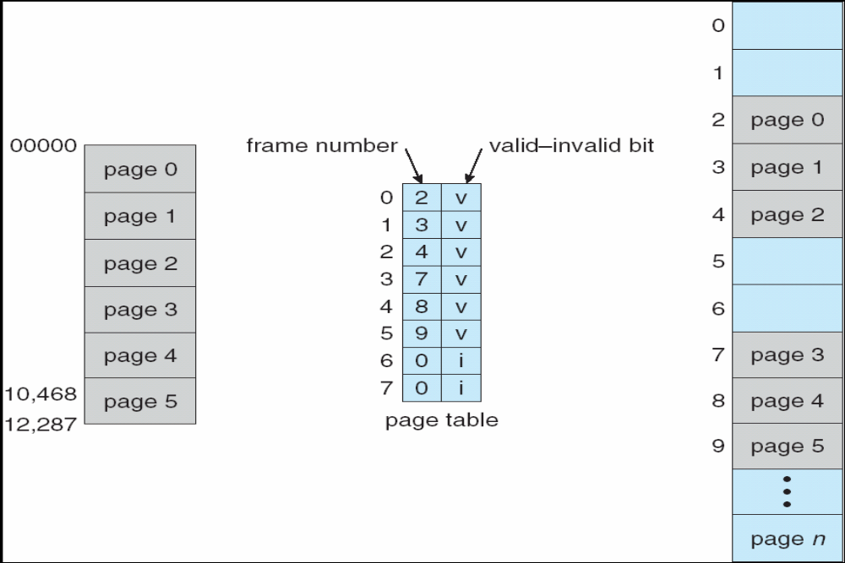
Protección

Slide 14
Paginas Compartidas
Código compartido
  Una copia del código compartido entre todos los procesos. (Ej. Editores, compiladores, etc.)‏
  El código compartido debe aparecer en la misma localización para todos los procesos.

Slide 15

Páginas Compartidas
a

Slide 16
Segmentación
La memoria es manejada de acuerdo a la visión del usuario
El programa es una colección de segmentos. Cada segmento es una unidad tal como:
  programa principal
  procedimientos
  función
  variables globales y locales
  tabla de símbolos.

Slide 17
Segmentación
a
1
1
4
2
3
4
2
3
Espacio Usuario
Memoria Física

Slide 18
Segmentación
Cada dirección lógica la conforman dos partes: el número-segm. Y desplazamiento dentro del segm.
Tabla de segmentos necesario para la traducción de direc. virtuales a físicas. Cada entrada en la tabla contiene:
  base: la dirección física base donde el segmento reside en memoria.
  Limit: longitud del segmento.
Registro base de la tabla de segmentos (STBR)‏
Registro limite de la tabla de segmentos (STLR): indica número de segmentos del programa.

Slide 19
Translación
Trap
Direc. lógica
False
s
d
>
Register
STBR
Register
True
STLR
>
segmento
+
+
False
base
limit
Trap
Tabla de Segmentos
Memoria

Slide 20
Segmentación
Protección provista a nivel de segmentos. Pueden ser dados privilegios de read/write/execute. Cada entrada de la tabla de segmentos guarda dicha información.
Compartir segmentos: igual que en paginación pero con segmentos.
Sufre de fragmentación externa.

Slide 21

Segmentos Compartidos
a

